Slide 1

Data Visualization
Introduzione a Tableau
Panoramica Tableau Public
presentato da
Francesco Di Francesco

Slide 2
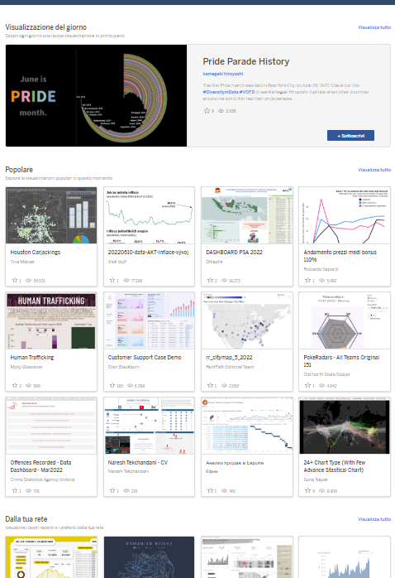
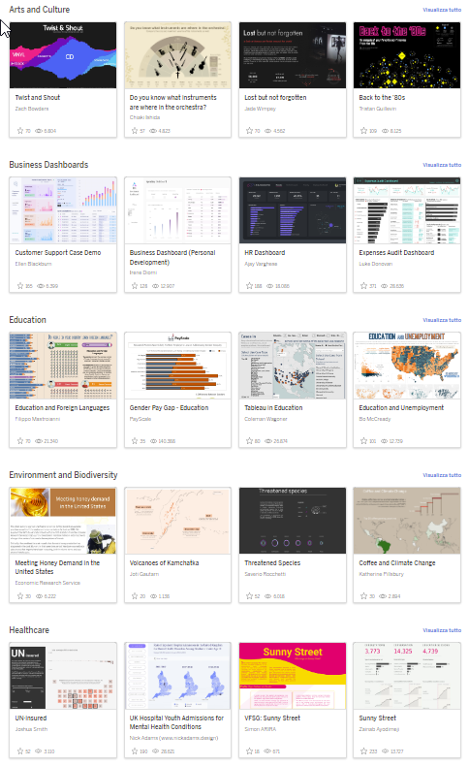
Galleria
Navigando sul pulsante “Scopri” (“Discover” nel sito inglese) avremo accesso alla galleria Tableau Public.
Panoramica Tableau Public

Slide 3
La galleria contiene tantissime dashboard e visualizzazioni divise per:
Visualizzazione del giorno: una dashboard molto popolare che viene messa in cima alla galleria.
Popolare: dashboard con molte views e molti salvataggi tra preferiti
Dalla tua rete: dashboard apprezzate dai tuoi followers e da chi segui
Autore in primo piano: autore che si distingue per le dashboard condivise
Argomenti vari: diverse sezioni tra cui Arts and Culture, Business, Education, Healthcare e così via.
Macro argomenti
Panoramica Tableau Public

Slide 4
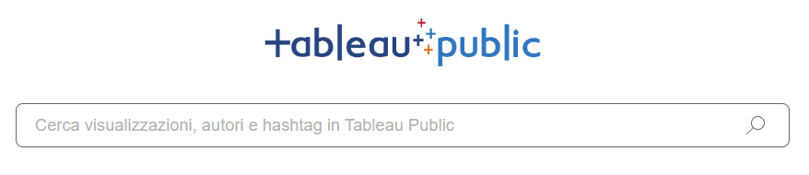
In alto a destra cliccando sulla lente di ingrandimento si accede alla barra di ricerca
Nella barra è possibile cercare dashboard e autori anche utilizzando gli hashtag “#” usati nelle descrizioni
Barra di ricerca
Panoramica Tableau Public

Slide 5
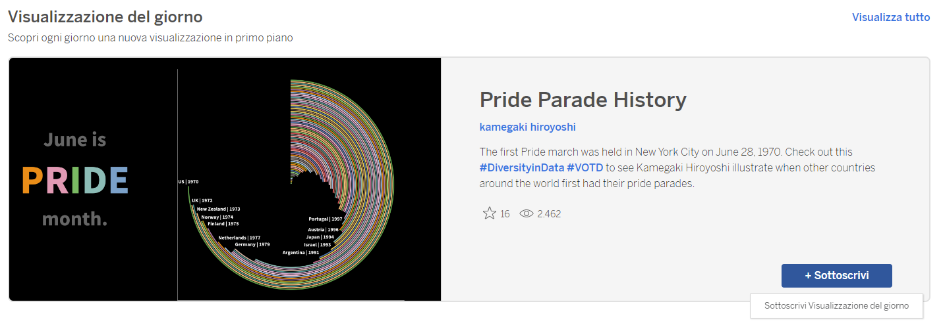
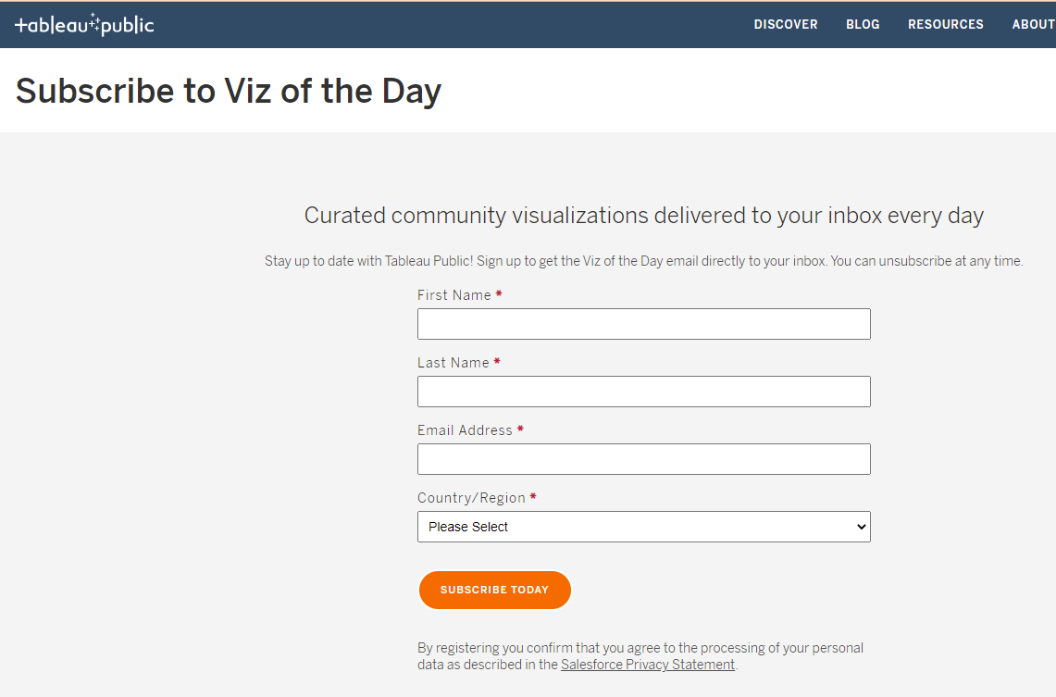
Cliccando sul pulsante “Sottoscrivi” potrai ricevere periodicamente la visualizzazione del giorno via mail
Iscrizione alla visualizzazione del giorno
Panoramica Tableau Public

Slide 6

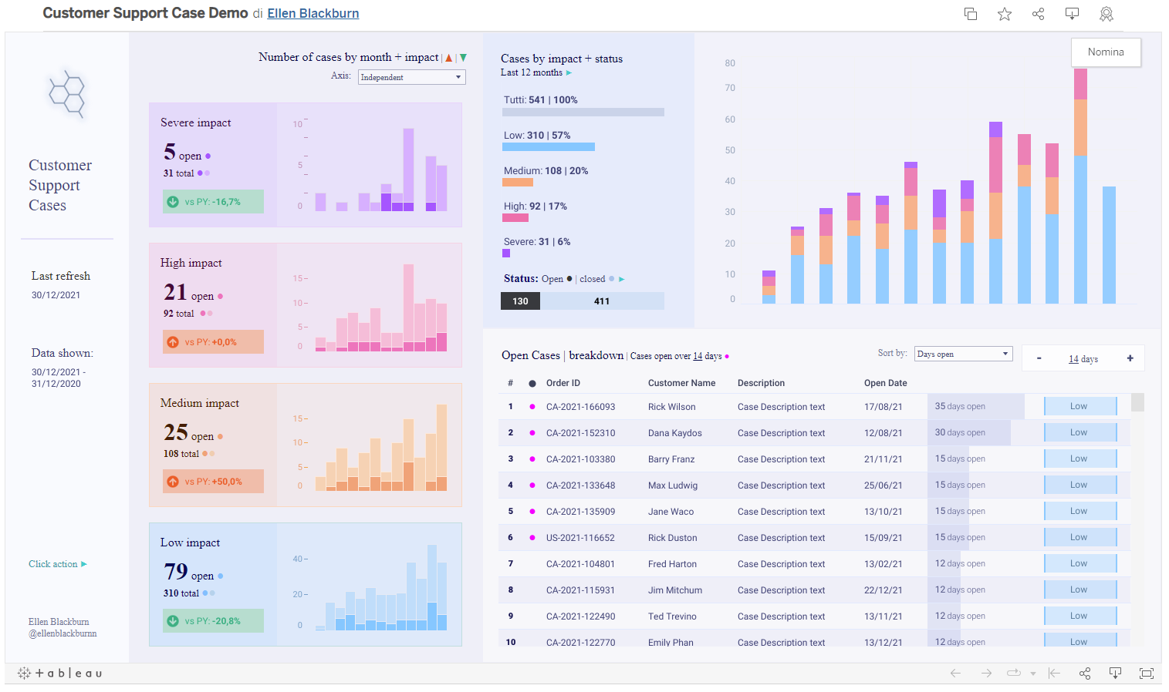
Puoi copiare, condividere, salvare tra i preferiti e nominare l’autore per renderlo più visibile in galleria
Utilizzando i comandi in alto o in basso
E’ anche possibile scaricare una copia da aprire con Tableau desktop public (se l’autore autorizza il download)
Cosa poter fare con le visualizzazioni
Panoramica Tableau Public

Slide 7
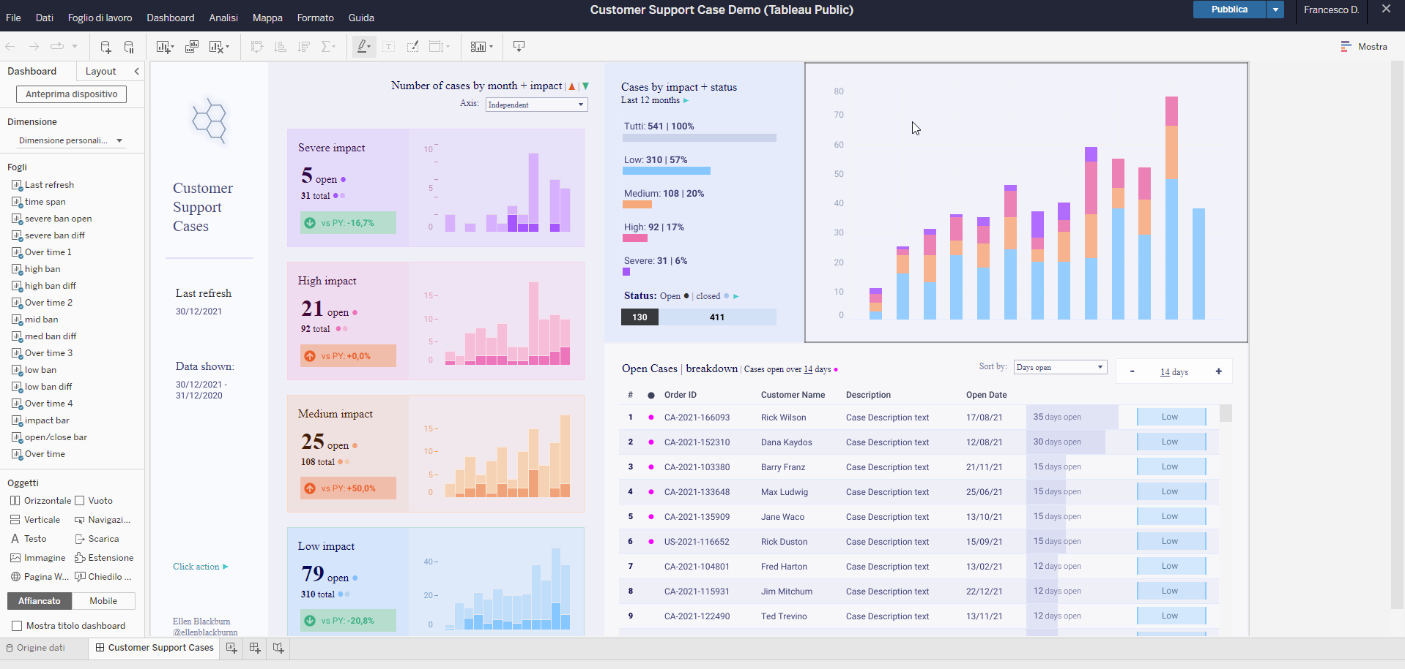
Quando trovi una dashboard che ti piace e vorresti imparare a fare qualcosa di simile prova a copiare/scaricare e analizzare la dashboard nell’editor per scoprirne i segreti.
Prendere spunto ed imparare
Panoramica Tableau Public

Slide 8
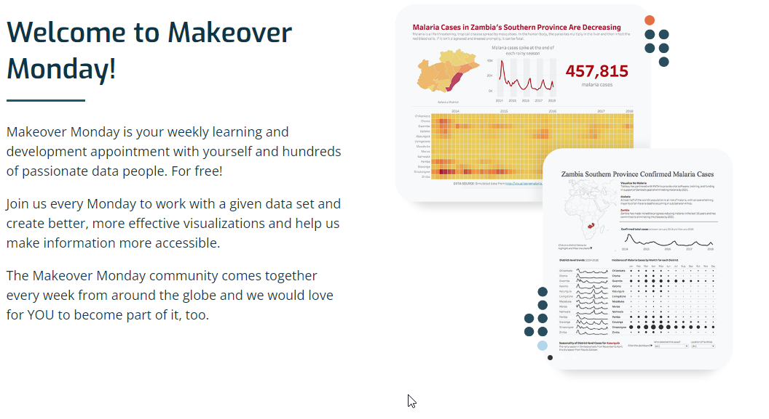
https://www.makeovermonday.co.uk/
Avrai a disposizione un dataset e potrai esprimere la tua creatività e il tuo punto di vista per dare valore ai dati usando tableau public.
Esercitati con il Makeover Monday
Panoramica Tableau Public

Slide 9
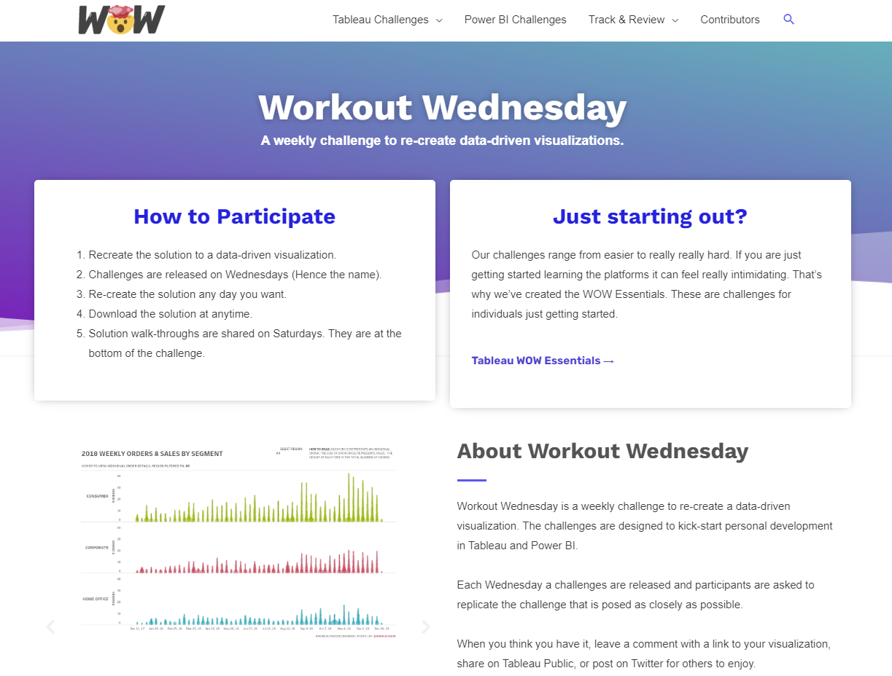
https://www.workout-wednesday.com/
Prova a ricreare una visualizzazione proposta e metti alla prova le tue skills con Tableau
Esercitati con il Workout Wednesday
Panoramica Tableau Public

Slide 10

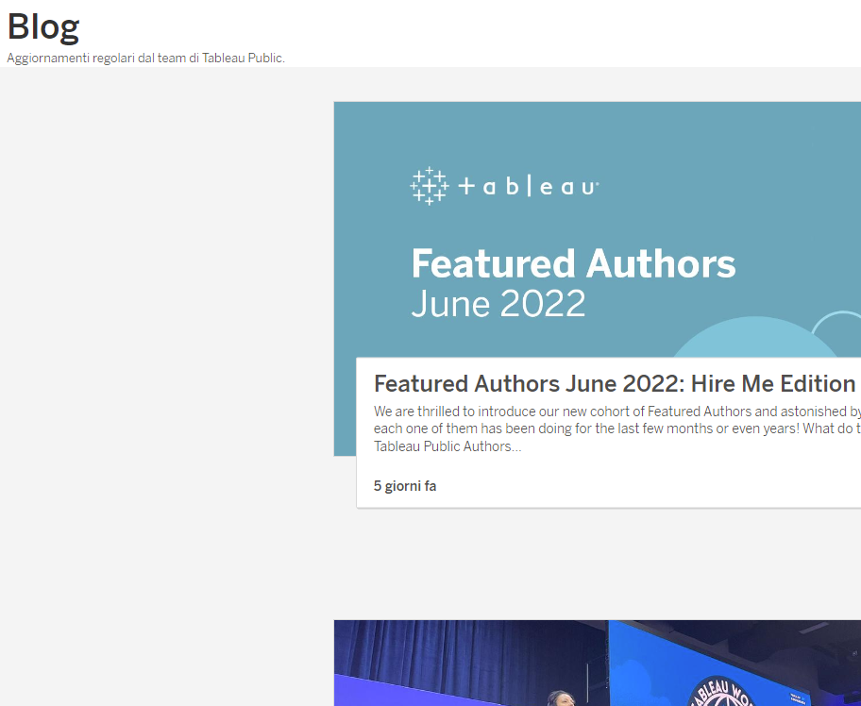
Dal tuo profilo naviga in alto a destra a l”Blog”
Usa il blog per tenerti informato sulle novità di Tableau Public e del mondo data, eventi e conferenze Tableau e molto altro.
Visita il Blog
Panoramica Tableau Public

